Slide 1

Back
정재호(L) 권기원 홍승민
Front
김지호(VL) 김경래
Design
고나빈 허수빈

Slide 2


COUP 목차
1. 서비스 소개
2. 서비스 시연
3. 사용한 기술 및 도입배경
4. 기술적인 도전 및 트러블 슈팅
5. 고객 피드백 및 개선사항

Slide 3

COUP 1. 서비스 소개

Slide 4
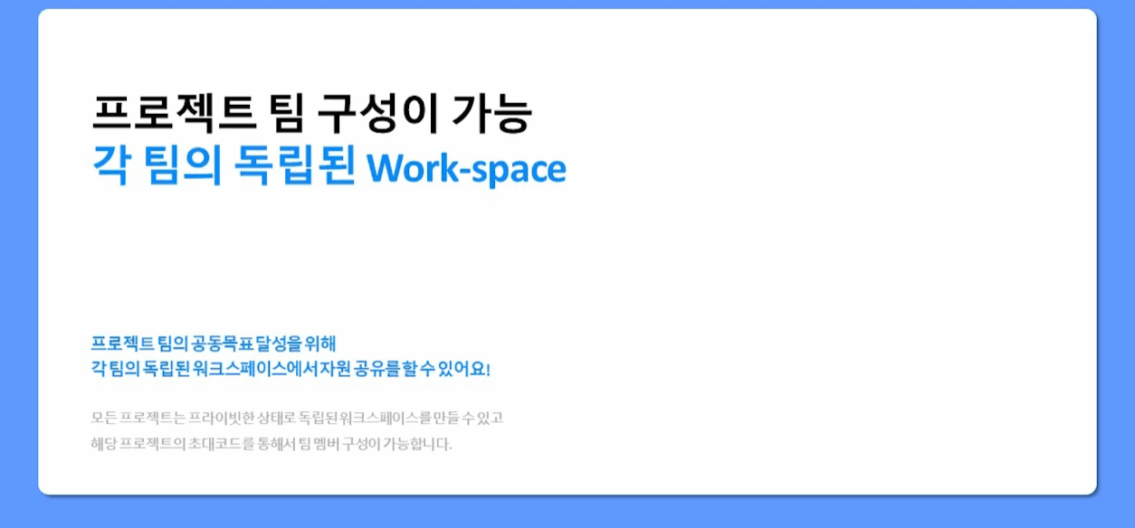
COUP 2. 서비스 시연

Slide 5
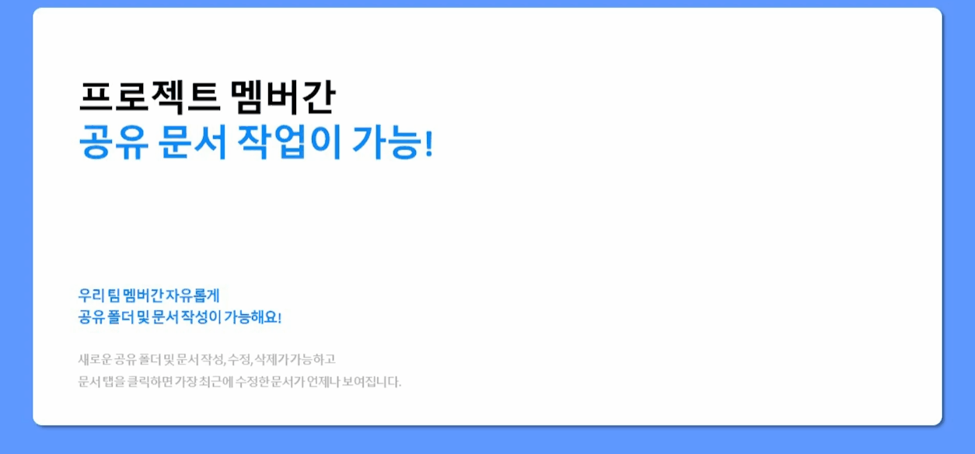
COUP 2. 서비스 시연

Slide 6
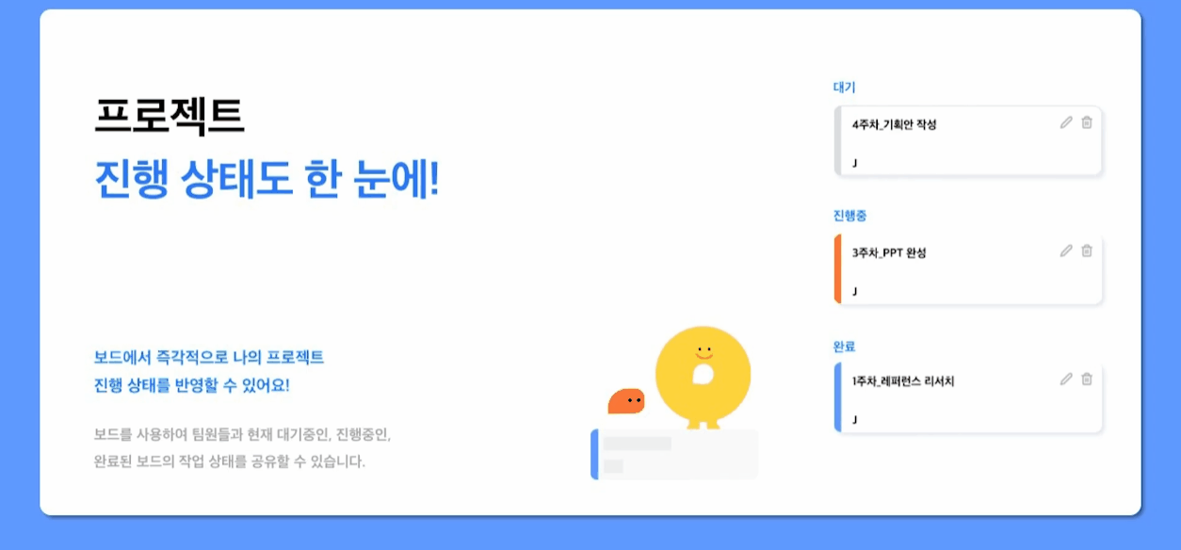
COUP 2. 서비스 시연

Slide 7
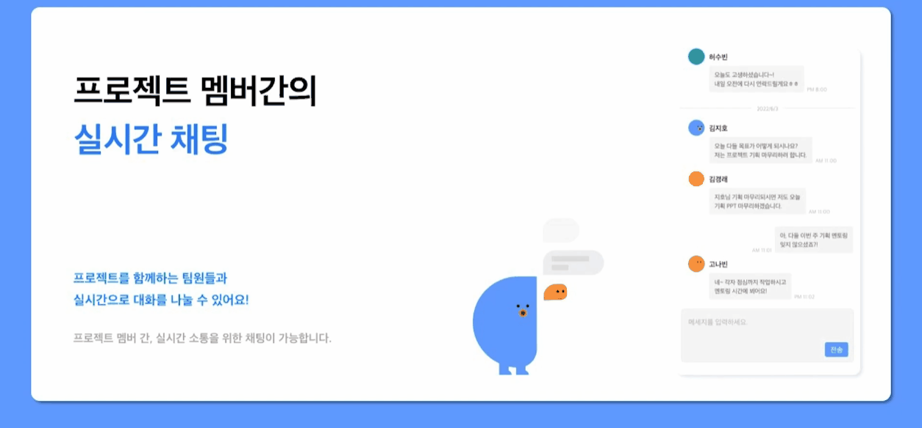
COUP 2. 서비스 시연

Slide 8
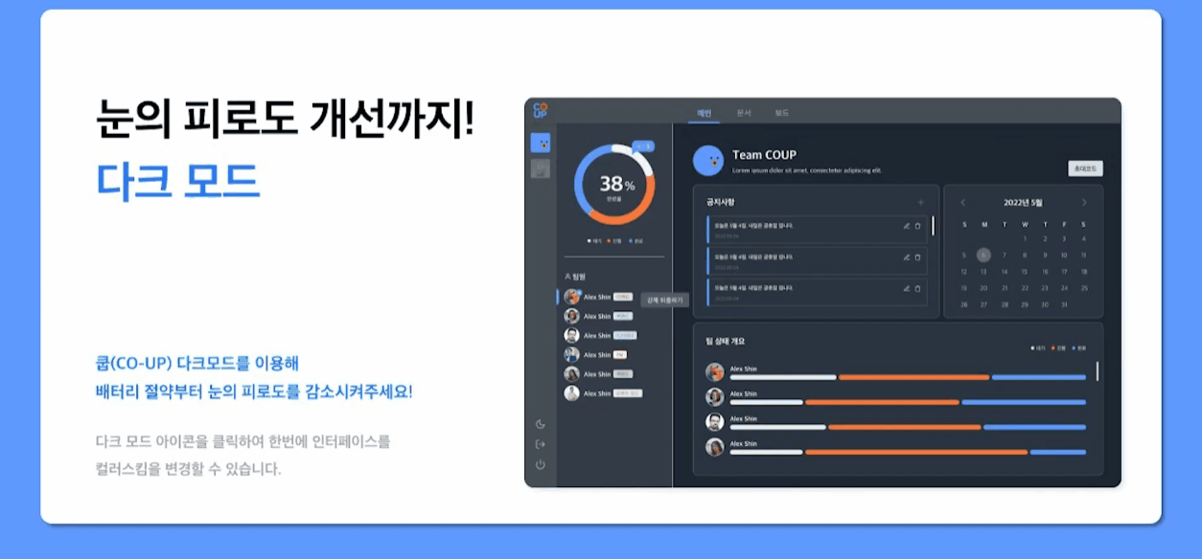
COUP 2. 서비스 시연

Slide 9
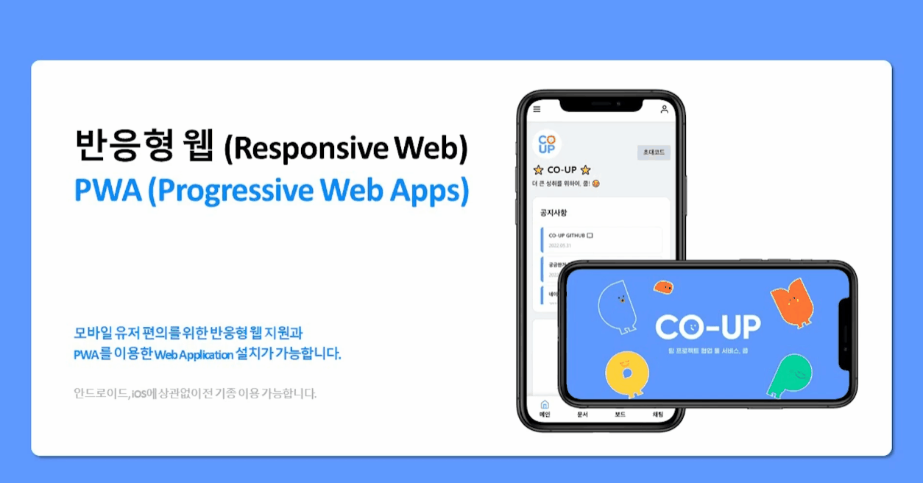
COUP 2. 서비스 시연

Slide 10










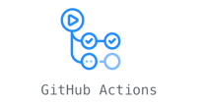

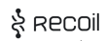











COUP 3. 사용한 기술 및 도입배경
https://www.cooperate-up.com
https://api.cooperate-up.com
Elastic
LoadBalancer
CodeDeploy
Frontend Server
Browser
API Server

Slide 11

COUP 4. 기술적인 도전 및 트러블슈팅

Slide 12

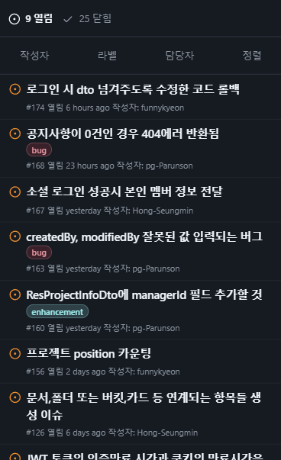
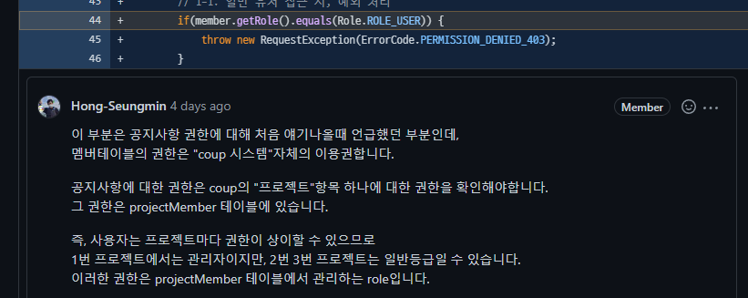
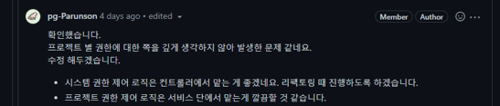


COUP 4. 기술적인 도전 및 트러블슈팅
활발한 Review
Git Issue 관리

Slide 13
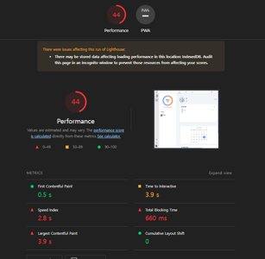

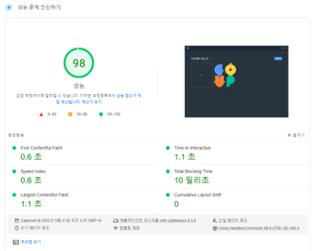

COUP 4. 기술적인 도전 및 트러블슈팅 (Frontend)
Before
문제 1
React CSR 동작과 이미지를 그대로 저장하는 방식을 사용한 결과, 성능이 큰 폭으로 저하되는 이슈가 발생함
원인/증상
1. 이미지 크기에 상관없이 그대로 저장하는 방법을 사용한 결과, 웹에서 이미지를 처리하는데 상당한 시간이 소요됨.
2. static의 모든 파일을 읽어 작동하는 React의 특성상,
초기 화면에서의 로딩 속도가 느려 성능에 영향을 끼침.
After
해결방법
Suspense, Lazy loading을 사용해 코드를 분리시켜
페이지별로 로드하도록 수정하였고, Resize 라이브러리를 사용해
이미지를 사전에 가공한 뒤, UI에는 가공된 이미지를 저장하도록 수정하여 위 문제를 해결할 수 있었음.
Issue No #21
https://github.com/sparta-team6/CO-UP-TEAM-FE/issues/21

Slide 14
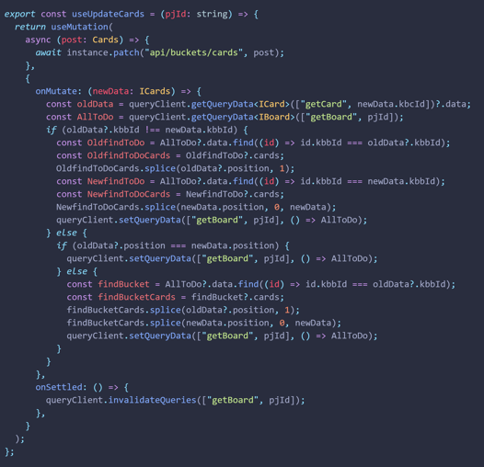
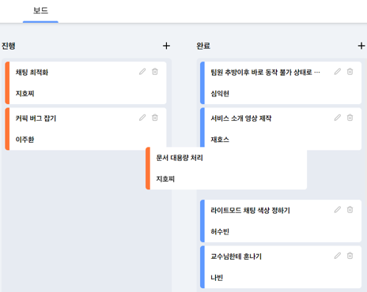
COUP 4. 기술적인 도전 및 트러블슈팅 (Frontend)
문제 2
보드에서 카드를 드래그&드롭으로 이동시키려 할 때, 바로 이동되지 않고 화면을 새로고침 해야 정상적으로 이동되는 이슈 발생
원인/증상
서버의 데이터가 최신 값으로 변하지 않은 상태에서 데이터를 이미 요청해버린 상황이 발생하여 UI에 즉각 반영되지 않았음
해결방법
Optimistic updates(낙관적 업데이트)를 통해 미리 수정된 데이터를 UI에 보여주고, 이후에 서버와의 통신 결과에 따라 확정/롤백을 결정해, 유저에게 수정된 카드 값을 정상적으로 보여줄 수 있었음
Issue No #110
https://github.com/sparta-team6/CO-UP-TEAM-FE/issues/110

Slide 15

COUP 4. 기술적인 도전 및 트러블슈팅 (Backend)
문제 1
도메인 2개로 배포 테스트 과정 중, Browser에 Cookie가 저장되지 않는 문제 인식
원인/증상
Samesite를 변경하기 위해 Secure 옵션 변경해야 했으나 옵션 변경이 불가능했음 (원인: Chrome version80 Cookie Issue)
해결방법
SSL(인증서) 발급받은 후, https를 도입했고
도메인(cooperate-up.com)을 통합하여 위 문제를 해결했음.
Issue No #96
https://github.com/sparta-team6/CO-UP-TEAM-BE/issues/96

Slide 16
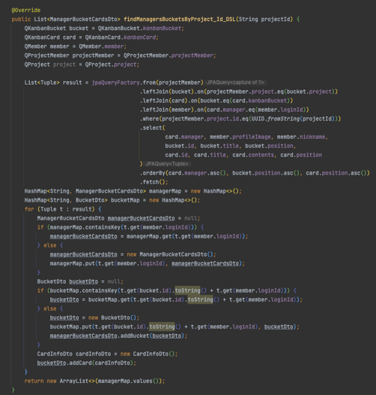
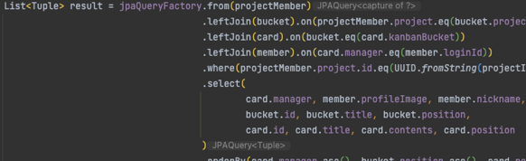
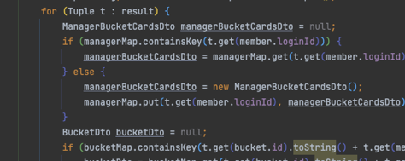
COUP 4. 기술적인 도전 및 트러블슈팅 (Backend)
문제 2
3중 Nested List로 구성된 Dto를 DB에서 조회하는 QueryDSL 구현 실패
원인/증상
QueryDSL은 단일 List만 조회할 수 있음
해결방법
모든 List를 한 번에 조회한 후, 그룹핑 로직을 별도 추가하여 Dto를 재구성한 뒤, 위 문제를 해결함
Issue No #73
https://github.com/sparta-team6/CO-UP-TEAM-BE/issues/73

Slide 17
COUP 5. 고객 피드백 및 개선사항
고객 피드백
개선사항
1. 서비스에 회원 탈퇴 기능이 없어서 한참 헤맸어요.
회원탈퇴 API를 즉시 추가했고 서비스에 반영했습니다.
2. 폴더를 삭제해도 그 안에 있는 문서는 삭제되지 않아요.
폴더를 삭제하면 하위 문서 또한 삭제되도록 수정했습니다.
3. 캘린더가 있는데 딱히 기능은 없는게 아쉬워요.
캘린더를 이용해 추가 가능한 기능들을 취합하여 반영할 수 있도록 계획 중이고 지속적으로 논의하고 있습니다.
4. 채팅 최적화가 필요해 보입니다.
처음 입장한 당시에는 정상 작동하나, 시간이 지나거나 과도한 채팅 시 비정상 작동하는 문제를 인지했고 논의 중입니다.
5. 프로젝트에서 나간 멤버를 다시 참가 시키고 싶어요.
확인 즉시 API를 추가하여 해당 피드백을 반영할 수 있었습니다.

Slide 18

COUP
감사합니다 !
Section B7

